Slide 1
Breakout LeKjObBzSaPat

Slide 2
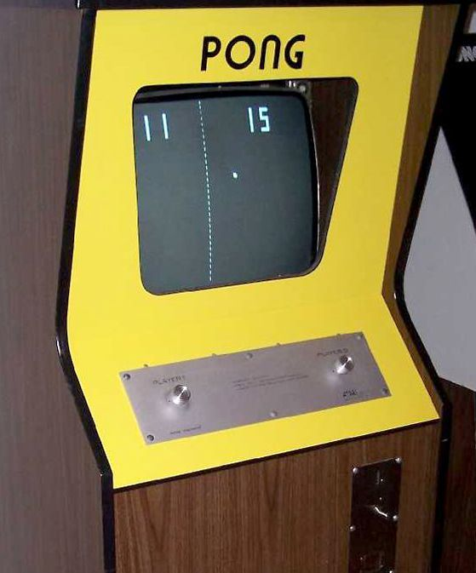
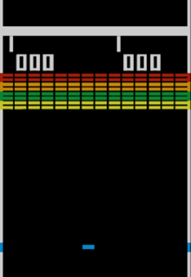
Atari Inc. Breakout
Az 1976-ban az Atari Inc. által készített ikonikus Breakout játékot szeretné kivitelezni Java alkalmazás formájába

Slide 3
Összefoglalás
Genre: akciójáték
Játékérték: könnyű kezelés, jutalmazó játékmenet
Versenytárs: Breakout clones
Egyéniség: állítható nehézségi szint, felvehető erősítők

Slide 4
Játékmenet
Alap mechanika:
Vertikális képernyő
Általunk vízszintesen irányított platform
Labda pattan pálya oldalfaláról, tetejéről, platformról
Labda levegőbe tartása
Cél:
Életünk elvesztése előtt minél több pont szerzése
Pontszerzés:
Pattogó labdával színes téglalapok elpusztításával szerzünk pontokat
Progresszív:
felfelé haladva téglalapok nehezebben elpusztíthatók, több pontot érnek (színkódolás)
játékidő múlásával szakaszosan nehezedik (labdánk gyorsul, platformunk mérete csökken)

Slide 5


Felhasználói interfész
A program GUI-t
(Graphical User Interface)
vagyis grafikus felhasználói felületet használ.
GUI a felhasználóval grafikus elemeken át tart kapcsolatot pl.: ablak, az ikon, az egérkurzor stb
Kezelése még a kezdő számítógép felhasználók számára se okoz bonyodalmat, könnyű beletanulni

Slide 6





Csapatunk
Simon Martin
Nagy Sándor
Győrffy Milán
Mészáros Lili
Riba Ádám
projektmenedzser fejlesztés
tervezés fejlesztés
fejlesztés
fejlesztés
fejlesztés

Slide 7

Tervezési korlátozások
A játék Java 16 verziója alatt készült, ezért régebbi Java-val nem ajánlott játszani, mivel jelentősen rosszabbodhat a felhasználó játékélménye kompatibilitásból adódó hibák miatt.

Slide 8
KÖSZÖNJÜK!

